Slide 1
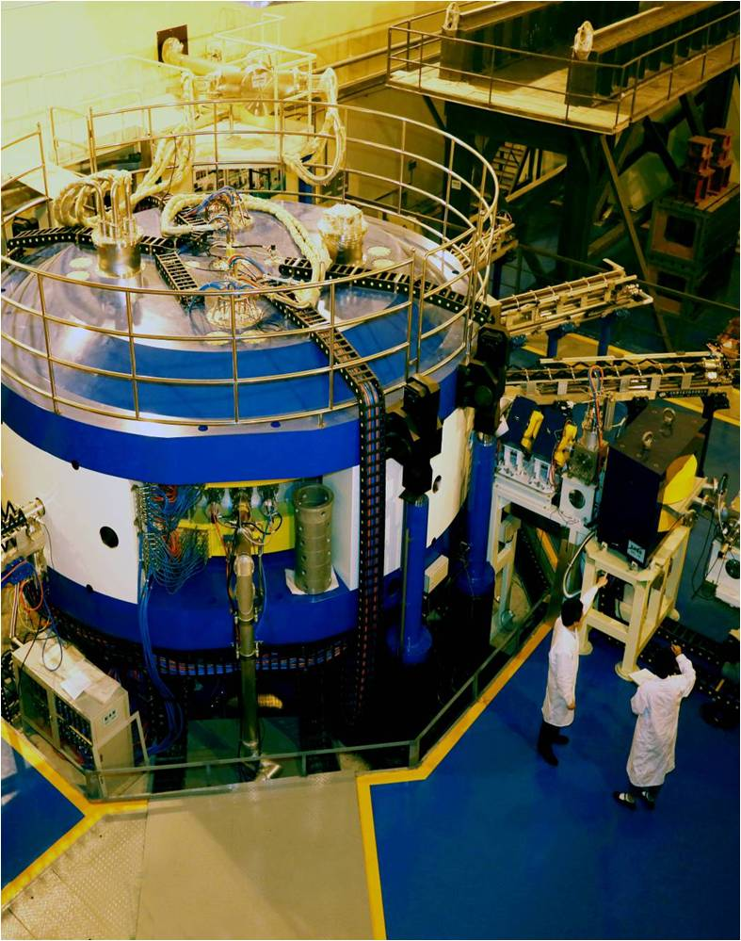
原子能院强流回旋加速器研发新进展
杨建俊
代表中国原子能科学研究院
回旋加速器研究中心
2014-08-13
第12届加速器物理学术交流会

Slide 2
100MeV回旋加速器首次出束
高功率回旋加速器的预先研究
系列中小型回旋加速器的研发

Slide 3
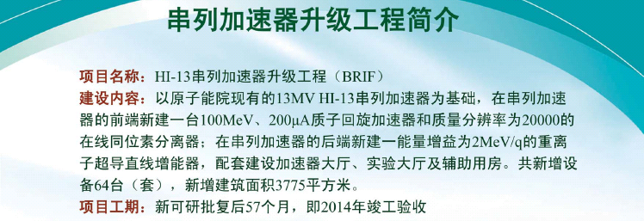
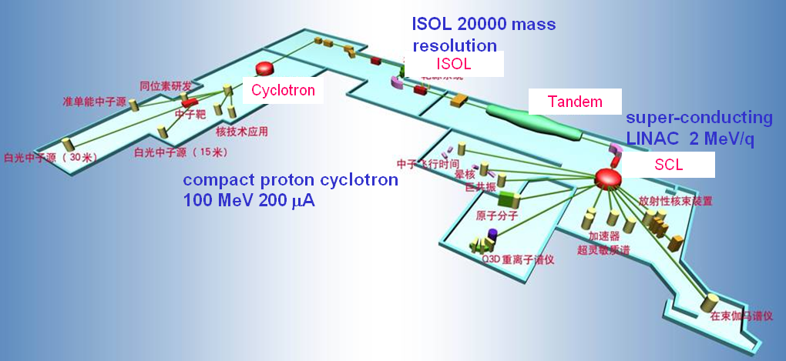

Slide 4
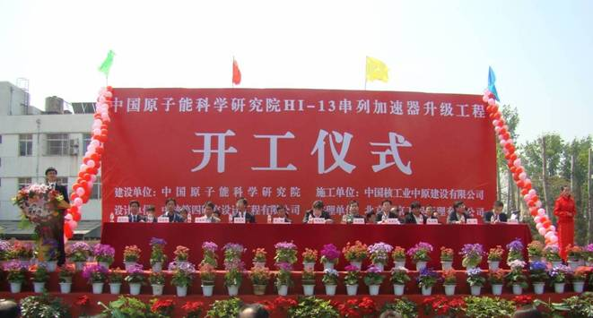
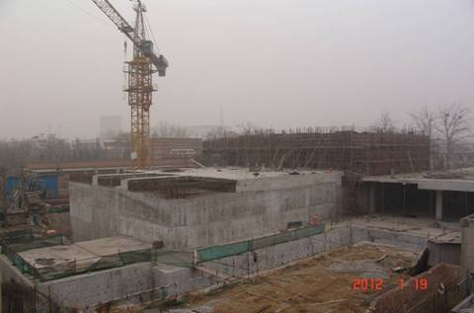
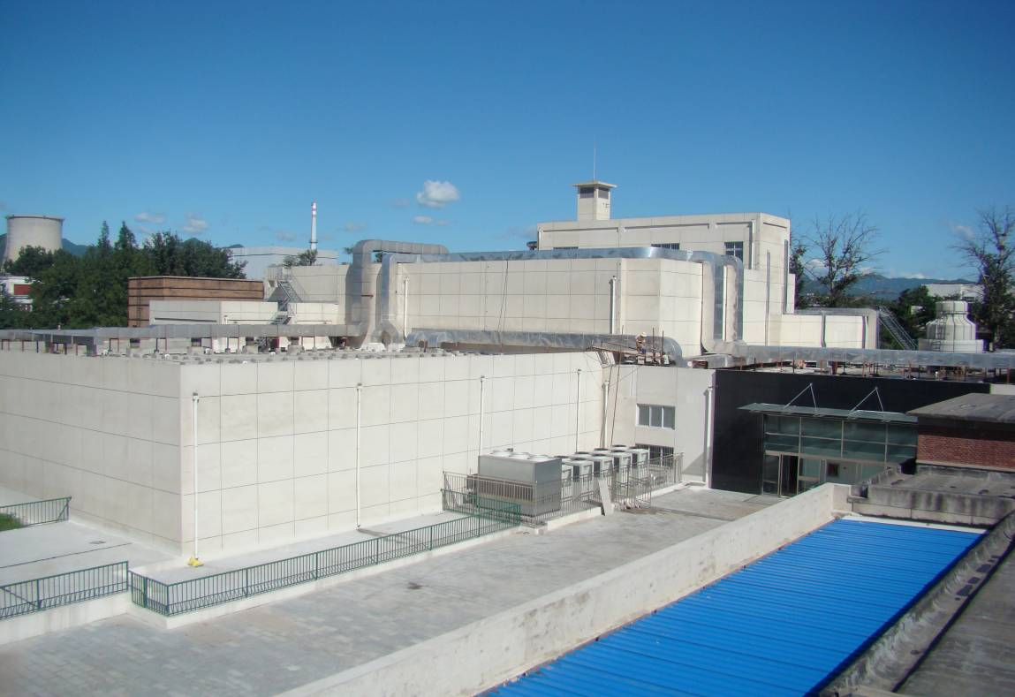
2011-4-28
2012-1-19
Now

Slide 5
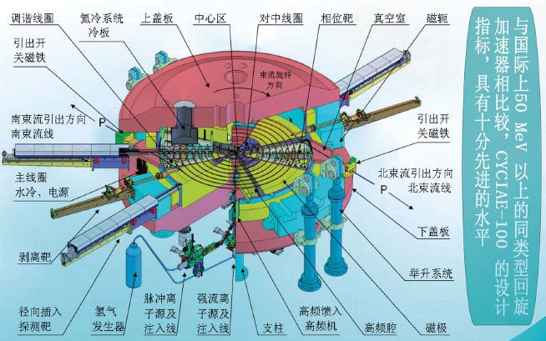

Slide 6

该回旋加速器的特点：
束流强度高，建造费用低；
（强聚焦、紧凑结构）
转换效率高，运行费用低；
（CW模式、反复加速）
调节参数少，故障率低；
（结构简单、没调节线圈）
一器多用，双束同时供束。
（双向引出、多靶转换）

Slide 7
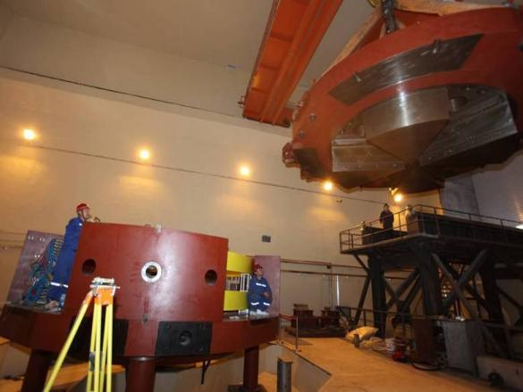
突破国际惯例，70MeV以上采用直边扇结构;主磁铁总重436吨。采用铸件，没有采用调节线圈
国际上首次实现大型回旋加速器真空中完整的磁场测量，最终滑相±10°
国内加速器领域率先研发大规模粒子模拟并行计算软件，包含空间电荷效应、多束团相互作用、多电子倍增效应模拟；应用到国内外6家单位；为高频腔的锻炼提供了指导，模拟结果表明CYCIAE-100加速器理论流强上限超过1mA，100kW

Slide 8
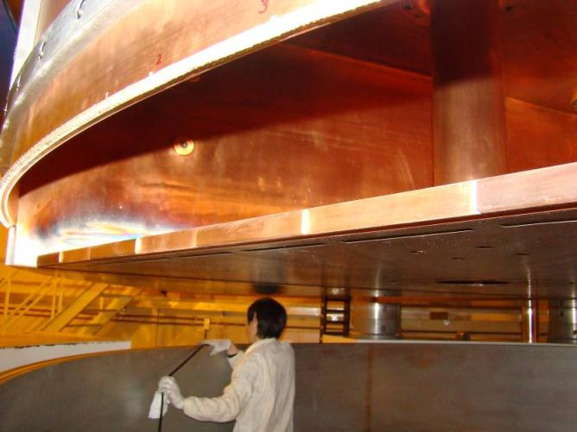
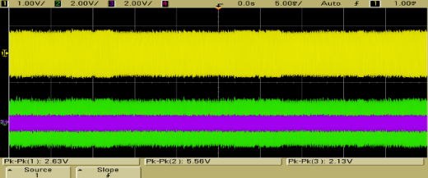
高频谐振腔体的品质因数（Q值）达到9500，国际上紧凑型回旋加速器最高Q值

Slide 9
负氢离子源平均束流强度国际上仅次于加拿大TRIUMF
研究紧凑型回旋加速器引出区的色散，减少束流损失，引出效率接近100%
多物理耦合场中实现了注入系统的束流发射度匹配
在国内回旋加速器中首次实现大抽速低温获得高真空以减少束流损失

Slide 10
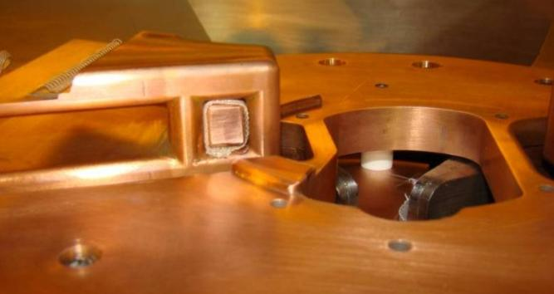
2013年12月18日，完成加速器主体设备安装，磁场测量与垫补，高频锻炼，控制、电源、低温、水冷等调试，成功将束流从外部离子源传输到中心区入口，获得320μA

Slide 11
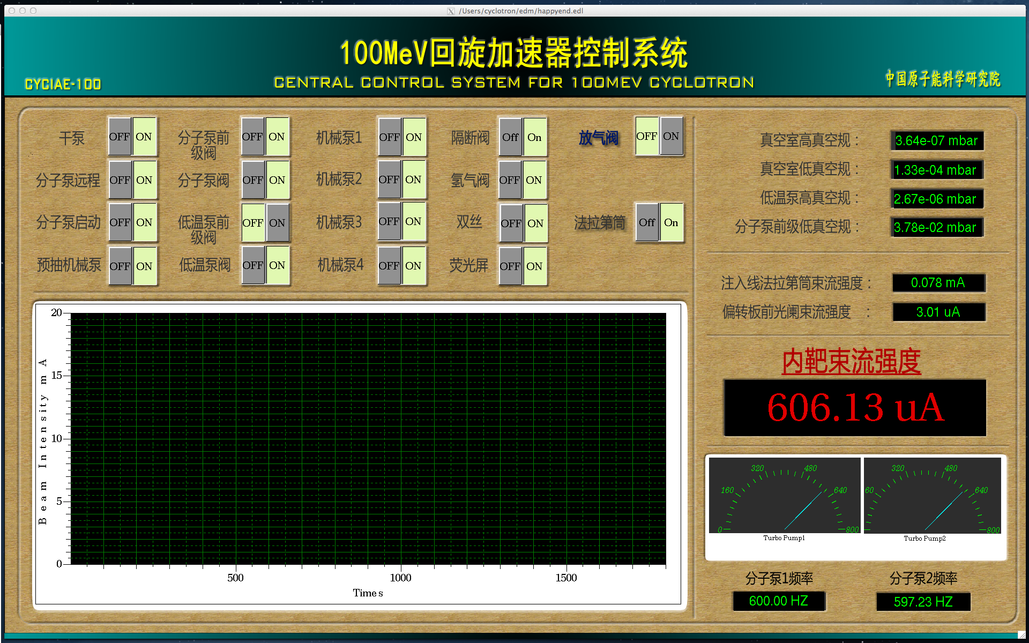
2014年6月16日，成功将束流加速到1MeV能量，束流强度达到606μA，中心区俘获效率达到10%

Slide 12
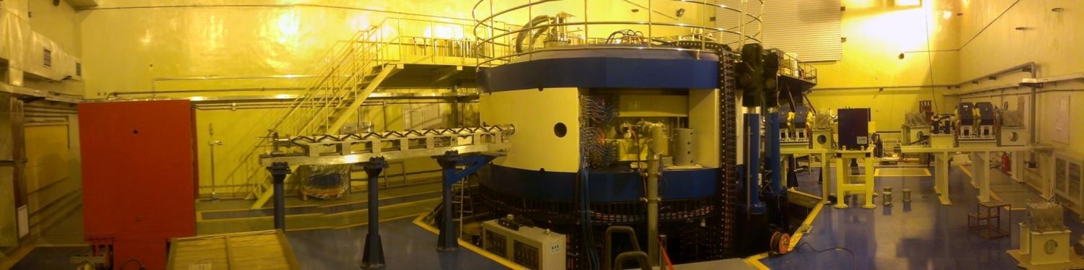
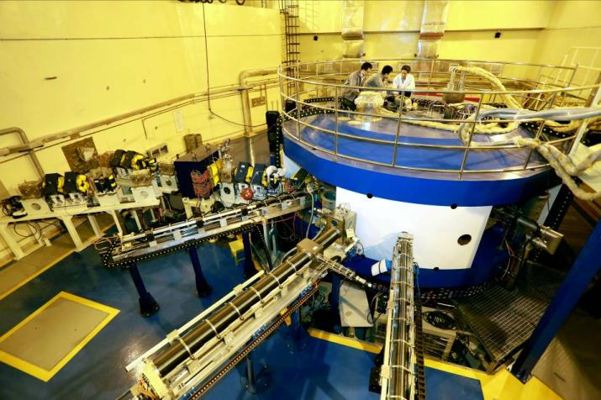
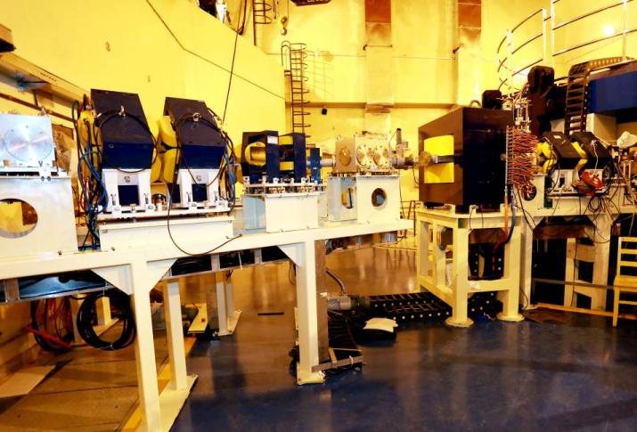
至2014年6月24日凌晨3点多，完成束流引出系统、诊断系统等工艺设备最后阶段的调试，反复试验剂量监测与安全联锁系统；完成辐射防护、局部屏蔽的全部安装；
2014年6月25日，经复核具备出束条件。

Slide 13
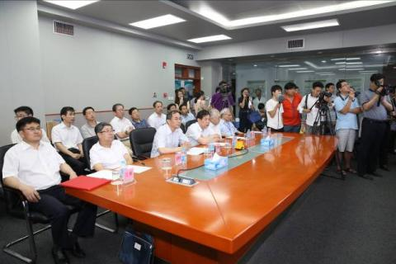
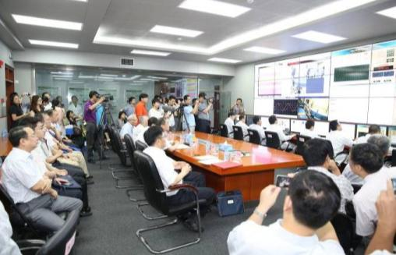
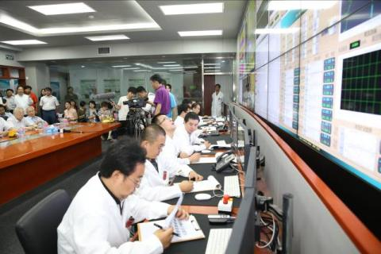
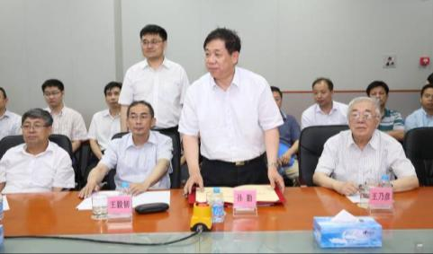
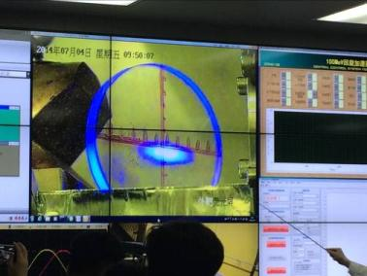
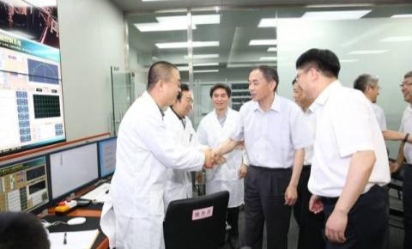
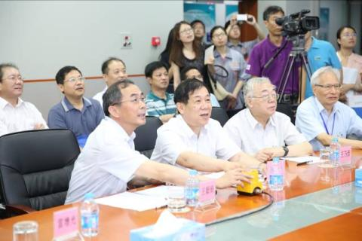
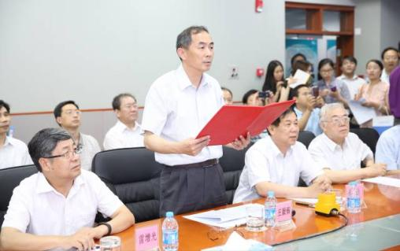
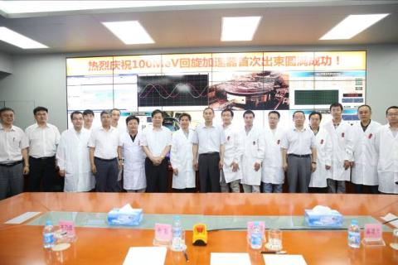
加速器外荧光靶上束斑
2014年7月4日上午，100MeV回旋加速器首次成功出束！

Slide 14
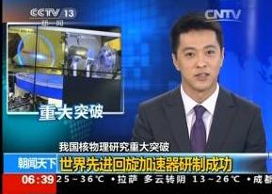
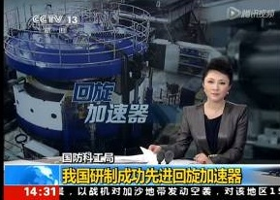
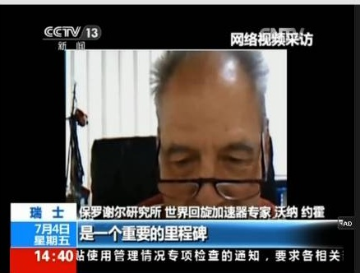
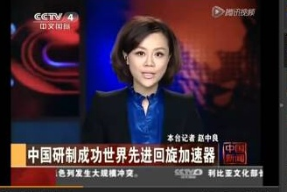
中央电视台、新华社、中国新闻社、人民网、凤凰网、《科技日报》《光明日报》《经济日报》《中国科学报》《中国军工报》《中国核工业报》、《健康报》和北京电视台等多家地方电视台和网络媒体陆续报道。

Slide 15
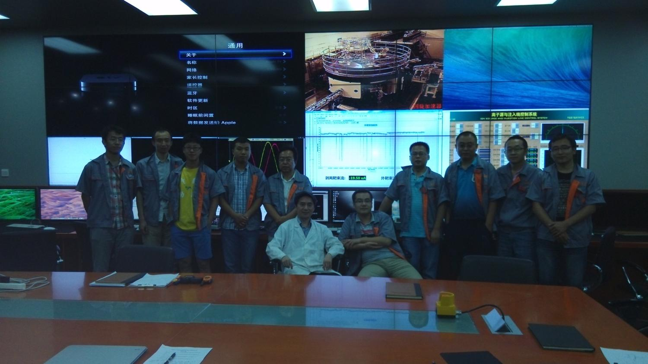
2014年7月24日晚上23:30完成技术指标的8小时考验

Slide 16
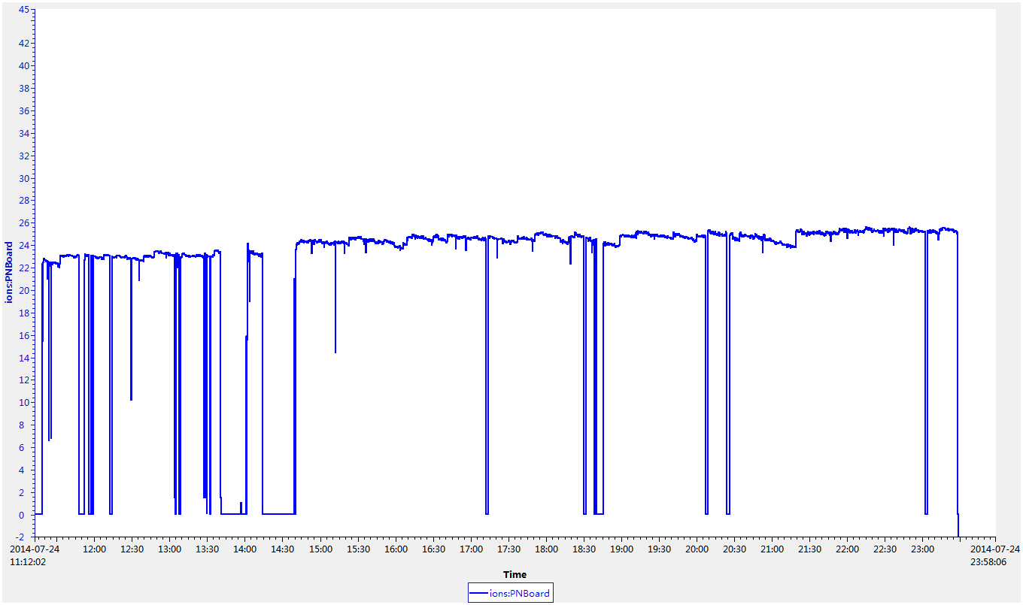
2014年7月24日，12小时连续运行束流强度的原始记录，经调试后，加速器稳定运行了8小时以上，平均流强大于23微安
8小时50分
高频腔体打火，自动恢复
离子源吸极电源故障
高频腔体打火，自动恢复

Slide 17
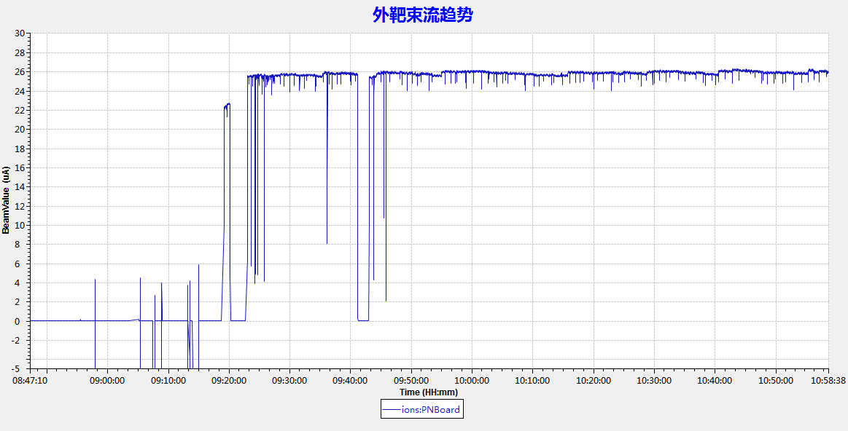
2014年7月25日上午8:47至10:58，以夏佳文院士为组长的测试专家组对加速器验收指标进行现场测试，加速器运行稳定，平均流强大于25微安。

Slide 18
100MeV回旋加速器
的出束达到预定技术指标
标志着串列加速器升级工程是实现了重大里程碑节点
带动了两个主要的发展方向
  带动了原子能院回旋加速器向系列化的方向发展
  带动了国际上紧凑型强流回旋加速器由30MeV向100MeV以上的方向发展
即将在三个主要的领域开展实验研究
  放射性核束物理等基础研究
  国防核科学技术
  核医学与放射医学等核技术应用研究

Slide 19
100MeV回旋加速器首次出束
高功率回旋加速器的预先研究
系列中小型回旋加速器的研发

Slide 20
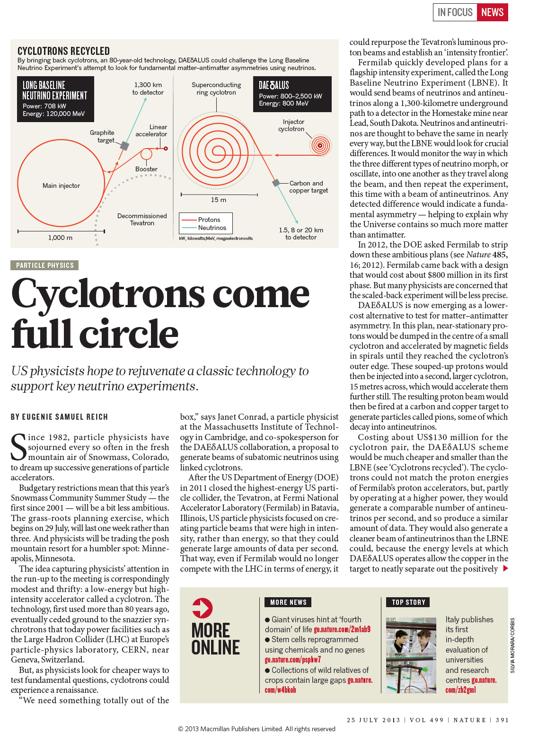
近年来，对高平均功率质子回旋加速器的研究越来越热:
2010 年由美国麻省理工学院发起了基于高功率回旋加速器的中微子CP 破缺实验的国际合作项目DAEδALUS。
2012 年美国布鲁克海文国家实验室提出了三路并联超导回旋加速器的ADS 方案。
[Nature, Vol.499, pp.391-392, 25 July (2013)]
Notes:
利用高功率质子加速器研究中微子物理是近年来的热点方向，
2011年，MIT提出利用回旋加速器提供的高功率质子束来开展中微子CP破却实验的方案

Slide 21

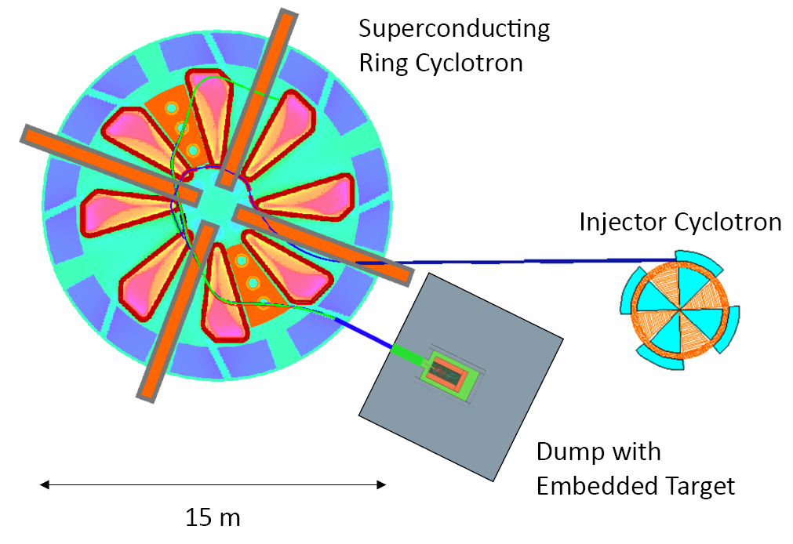
DAEδALUS Cyclotron Chain
800 MeV/n DSRC
Particle: H₂⁺
60 MeV/n DIC
[L. Calabretta]
The result is a decay-at-rest-flux
That can be used for ν_{μ} ➔ ν_{e} searches
Notes:
在此方案中选择加速H2+粒子，具有创新性，但也具有很大的技术挑战性

Slide 22
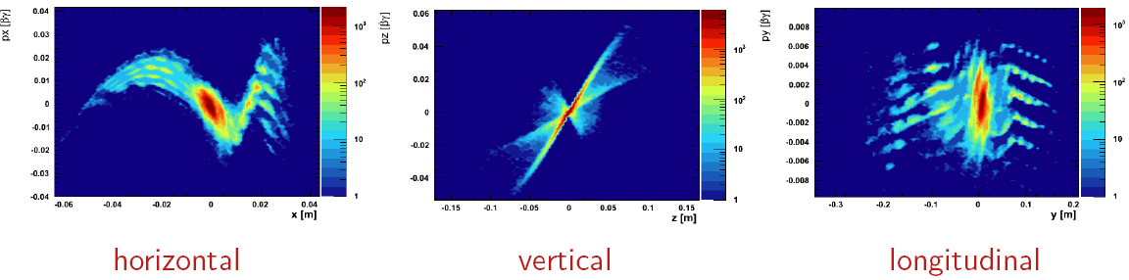
Clean extraction from the injector
[杨建俊 等, NIM-A 704 (2013)]
[A. Bungau et al., PRL, 109 (2012)]
原子能院参与了DAEδALUS项目的加速器系统的前期研发工作，承担高功率回旋加速器中强流束流动力学问题的研究
Notes:
CIAE

Slide 23
2010年起，中国原子能院提出建造基于回旋加速器的高平均功率质子束解决方案，开展了一台能量为800MeV质子回旋加速器组合的概念设计综合性研究平台
可应用于在空间辐射环境模拟和抗辐射加固、质子照相、中子和中微子物理研究、放射性核束和洁净核能系统等领域。
[张天爵 等, NIM-B, 269 (24),( 2011)]
[杨建俊 等, IPAC’13]
[李明 等, ICC’ 13, (2013)]

Slide 24
加速粒子类型：质子
粒子 | 质子 | H₂⁺
优点 | 技术成熟，国际上有丰富的建造和运行经验可以参考和借鉴， 瑞士PSI研究所的 590 MeV环形质子加速器运行了三十多年，目前流强达到2.4毫安。 不要求很高的磁场，因此不需要超导线圈和制冷系统。 质子离子源技术成熟，流强可以达到几十毫安。 加速质子不存在洛伦兹剥离和真空剥离等导致束流损失和部件活化的问题。 | 采用多圈剥离引出，引出束流损失小,引出效率接近100%。 对高频腔的加速电压要求不高，因此高频系统的挑战不大。 同样的质子引出流强和能量下，H₂⁺束空间电荷效应只有质子的四分之一。 由于采用多圈剥离引出，不需要采用平顶腔来抑制加速能散。
缺点 | 单圈引出具有挑战性。圈间距△R正比于△p/p，动量p随着粒子能量的增大而增大，但动量圈增益△p基本保持不变，所以圈间距随着能量增大而减小，单圈引出质子束需要圈间距足够大，以避免粒子打到引出偏转板上造成束流损失。 为了增大△p/p，要求高频腔提供1 MV以上的峰值电压，需要比较昂贵的高频腔体、高频功率源系统。 为了减小加速过程中的能散，需要采用平顶腔调制加速电压。 为了减小加速过程中的能散和发射度，可能需要安装聚束器压缩束团长度。 强流情况下空间电荷的影响严重，增大横向发射度，因此,对单圈引出带来巨大的挑战。 | 国际上没有高功率H₂⁺回旋加速器的建造和运行经验，存在未知风险。 H₂⁺离子源技术相对质子源不够成熟，引出的H₂⁺束流包含多种激发态，对电子的束缚能量低，容易损失掉。 H₂⁺粒子的磁钢度大，要求高磁场，因此需要超导线圈和制冷系统。 在高磁场下的洛伦兹剥离，容易使处于激发态的H₂⁺粒子容易丢掉电子，导致束流损失，必须在低能时对束流进行冷却到基态或者将其剥离掉，但在强流条件下这方面的技术上尚不成熟。 为了避免残余气体对H₂⁺粒子的剥离效应，对真空度的要求极高，要好于10⁷乇以上，具有技术挑战性。
质子方案：引出束流品质好、技术成熟、工程风险小

Slide 25
技术方案
1 MeV前级注入器
（高压倍加器或RFQ）
100 MeV注入器
（ 分离扇回旋）
离子源
应用终端
800 MeV主加速器
（环形螺旋扇回旋）
应用终端
偏转磁铁
应用终端
能量 （MeV） | 800 | 脉冲内质子数 | 7x10⁸
平均流强 (mA) | 5 | 脉冲间隔（ns） | 22.5
脉冲宽度 （ns） | 1.25 | 束流功率（MW） | 4

Slide 26
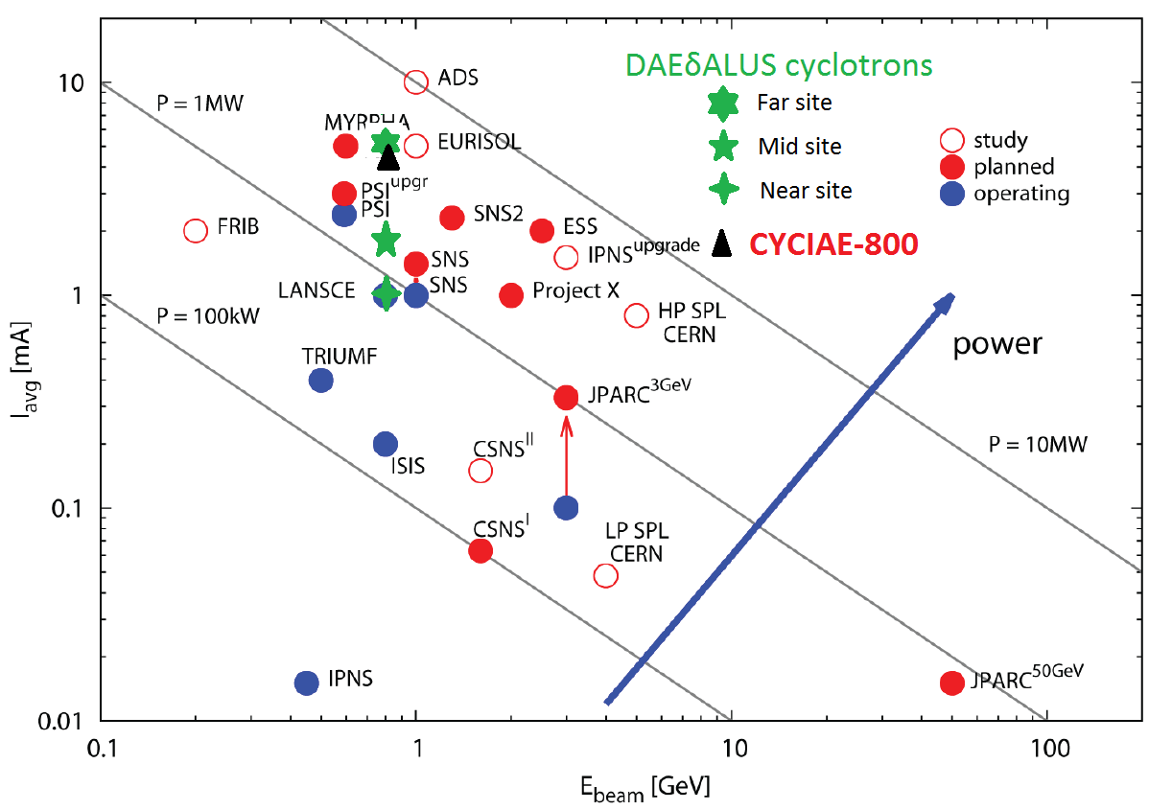
束流功率指标
与国际上高功率质子加速器束流功率的比较 [M. Seidel]

Slide 27
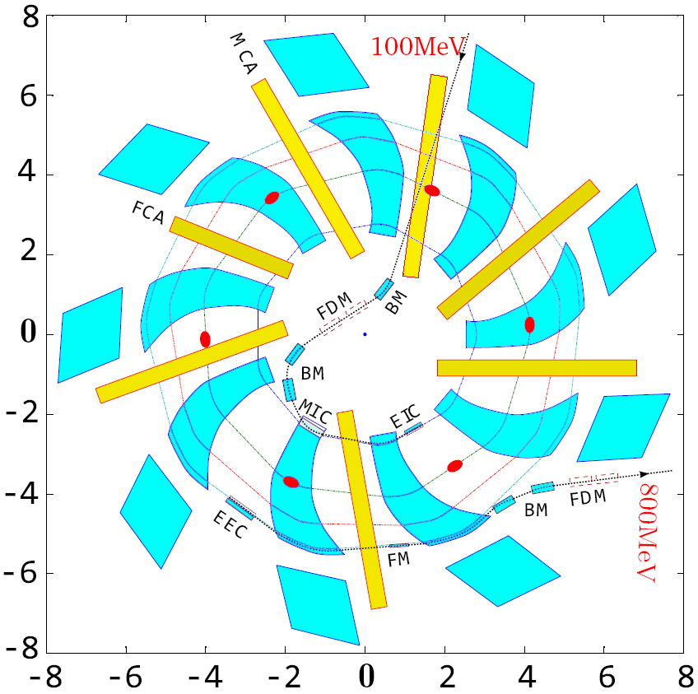
800 MeV环形回旋加速器
  总体设计

Slide 28
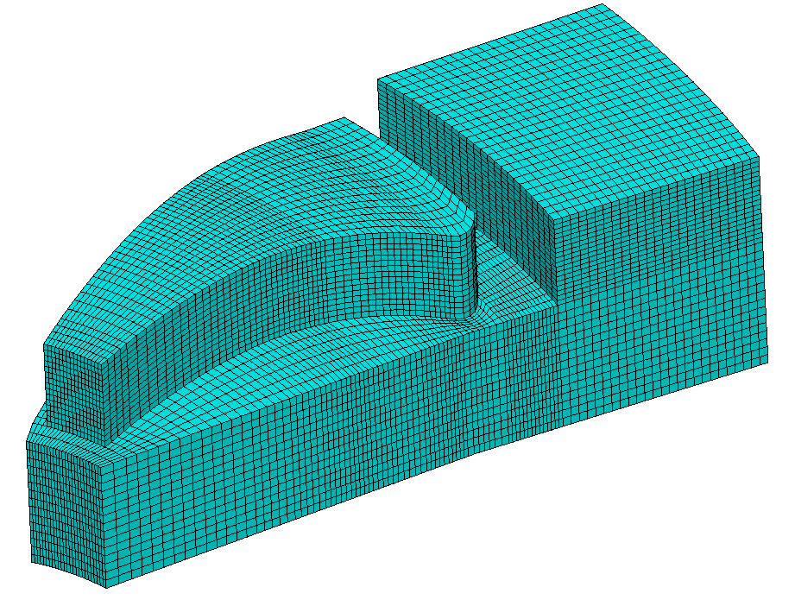
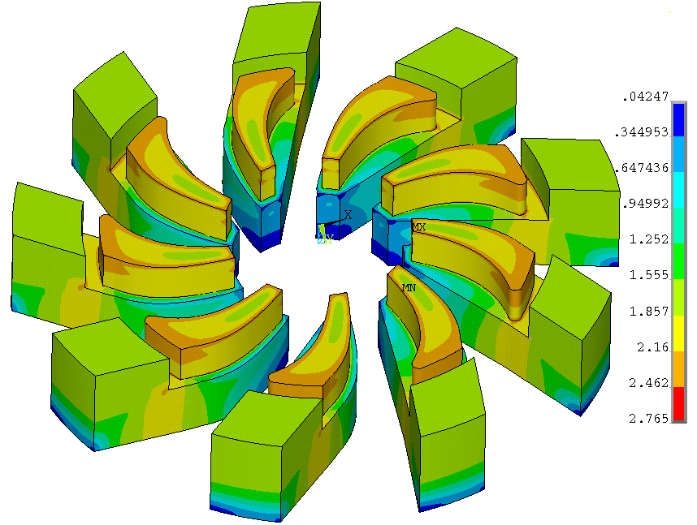
800 MeV环形回旋加速器
  磁铁设计
扇数 （个） | 9
分离扇类型 | 螺旋形
峰区场强 （T） | 1.55 – 2.00
平均场强 （T） | 0.54 – 0.90
磁极内半径 (mm) | 2750
磁极外半径 (mm) | 5500
磁轭内半径 (mm) | 6200
磁轭外半径 (mm) | 7800
磁铁角宽度(˚) | 13.6 – 17.8
磁铁螺旋角 (˚) | 0 – 46

Slide 29
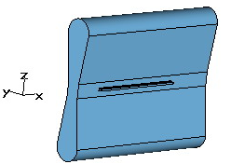
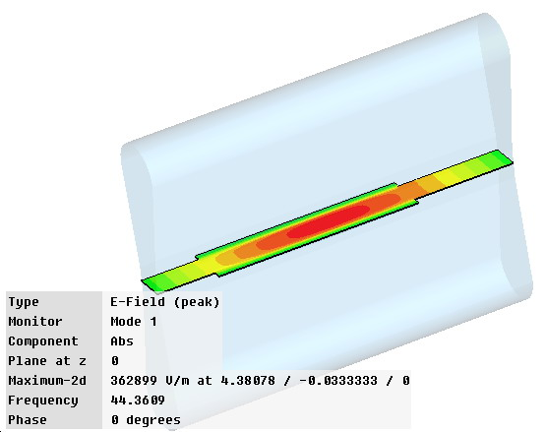
800 MeV环形回旋加速器
  MW功率谐振腔设计
高频腔数目 | 6
峰值电压(MV) | 1.0
频率(MHz) | 44.37
长度(m) | 5.0
高度(m) | 3.63
中心半径(m) | 4.4
内半径(m) | 1.9
外半径(m) | 6.9
腔宽度(m) | 0.4
腔方位角(˚) | 25.0
腔旋转角(˚) | 15.0

Slide 30
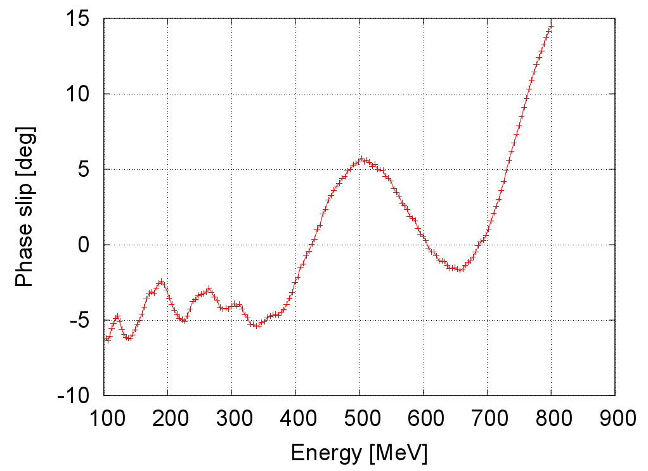
800 MeV环形回旋加速器
  加速轨道计算
轨道跟踪
加速滑相计算

Slide 31
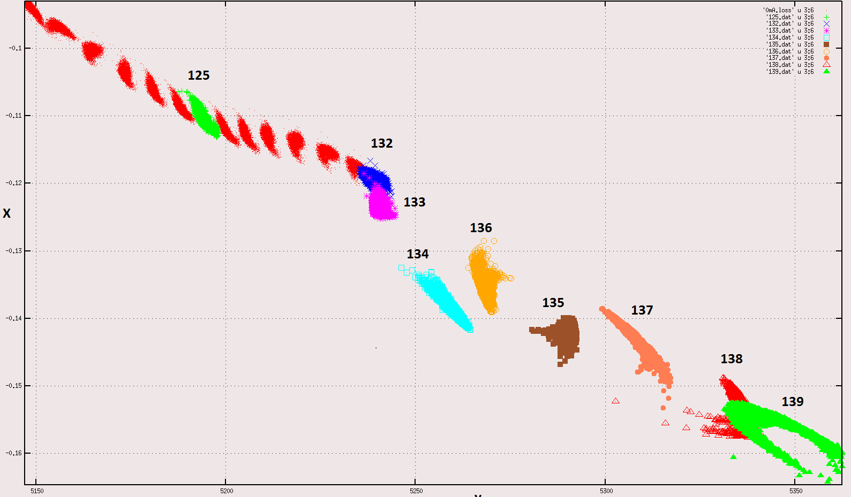
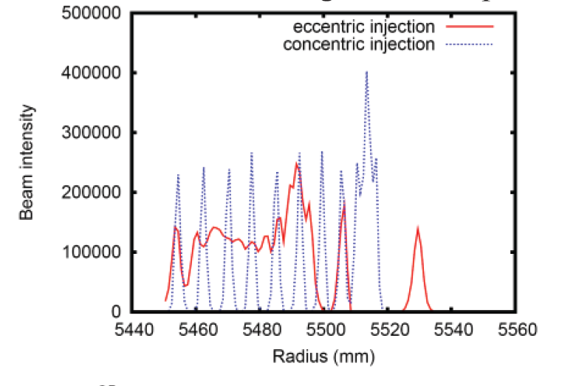
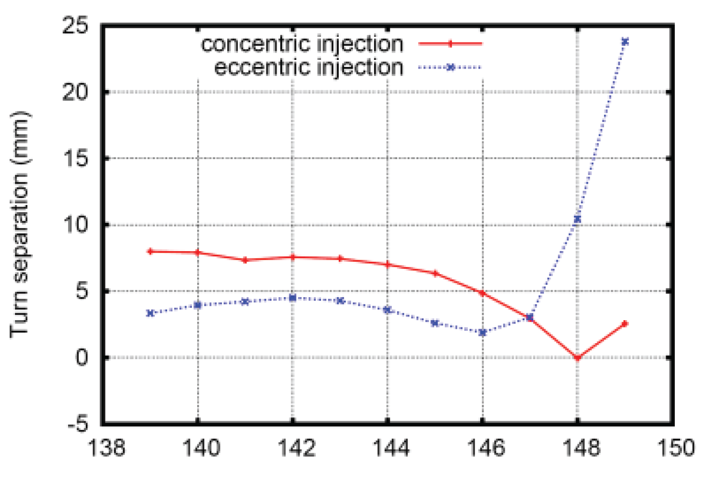
800 MeV环形回旋加速器
  引出设计

Slide 32
800 MeV环形回旋加速器
  空间电荷效应与束流损失
结构A
结构B

Slide 33
注入回旋加速器
  总体设计
主磁铁主要参数
扇数 | 直边扇
分离扇个数 | 4
峰区场强(T) | 1.15
平均场强(T) | 0.36-0.41
磁极半径(mm) | 4134
磁极角宽度(˚) | 22-30
磁极间隙(mm) | 40
磁轭内半径(mm) | 4300
磁轭外半径(mm) | 6100
RF腔主要参数
腔个数 | 2
腔类型 | 双间隙
腔半径(mm) | 3900
腔张角大小(˚) | 22.5
最大加速电压(kV) | 500

Slide 34
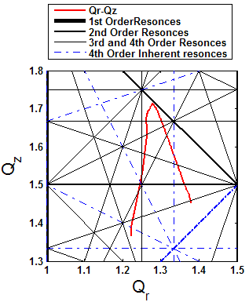
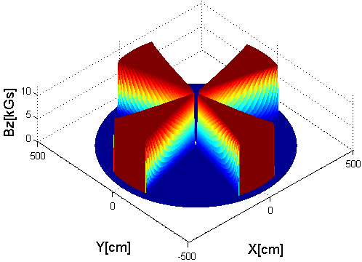
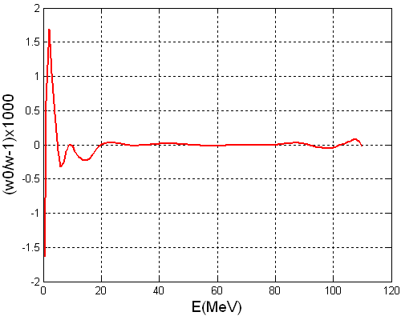
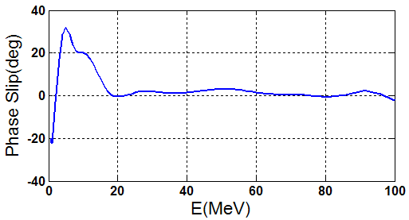
注入回旋加速器
  磁铁设计

Slide 35
100MeV回旋加速器首次出束
高功率回旋加速器的预先研究
系列中小型回旋加速器的研发

Slide 36
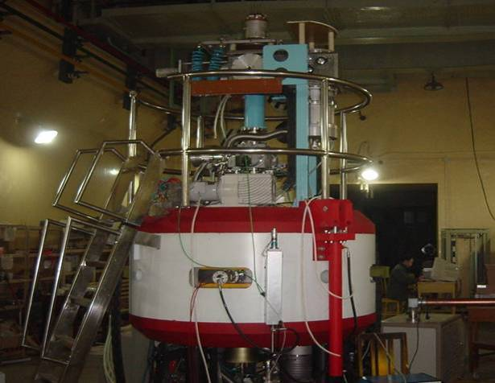
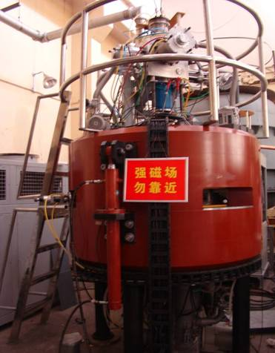




CYCIAE-CRM
CYCIAE-14，PET和SPECT，批量生产
CYCIAE-30，同位素生产
CYCIAE-70，设计服务
CYCIAE-100
CYCIAE-230，预先研究

Slide 37




27.6%
2009年我国大城市死亡率
研发了我国首台具有自主知识产权PET回旋加速器样机，带动了原子能院回旋加速器向系列化的方向发展；出售给加拿大7套14MeV医用回旋加速器主体部件，打破国外技术垄断。

Slide 38

CYCIAE-70, a Cyclotron for Isotopes Production and Research
为意大利INFN国家实验室在建的70MeV回旋加速器提供加速器物理设计方案；
为韩国基础科学研究所计划建设的70MeV回旋加速器制定技术要求
For RIB production and nuclear medicine, many national laboratories have proposed to build cyclotrons with a capability of 50kW (70MeV, 0.75mA). A compact cyclotron, CYCIAE-70, has been designed at CIAE.

Slide 39

致 谢
回旋加速器研究中心全体同事！
PSI、TRIUMF、INFN和国内兄弟单位的支持和帮助！

